Slide 1
De Druglijn Netwerkbeurs - VLASP Annehieke Scheffer

Slide 2
De Druglijn, wie we zijn
Waar we voor staan
Cijfers
Online tools – nieuwe website

Slide 3
De Druglijn

Slide 4
De Druglijn – Wie we zijn
Eén supergemotiveerd team
De Druglijn is onderdeel van VAD en bestaat uit:
7 halftijdse stafleden
1 voltijdse coördinator
15 vrijwilligers

Slide 5
De Druglijn Waar we voor staan

Slide 6
Missie van De Druglijn
3 centrale doelstellingen
Anoniem en laagdrempelig informatie en advies verschaffen en een luisterend oor bieden
Doorverwijzen naar de mogelijkheden in de beschikbare alcohol- en drughulpverlening
Terugkoppelen en signaleren van trends en noden naar overheid en werkveld

Slide 7
Visie op beantwoordwerk
Creëren van een veilige setting
Vraaggestuurd werken
Een persoonlijk antwoord, op maat van de oproeper
Respectvol en onbevooroordeeld te woord staan
Een vrijblijvend contact als eerste stap
Notes:
Geen therapeutische ambitie: mensen kunnen niet terugbellen. Met mail 3x contact om eventueel situatie uit te klaren.
Anonimiteit: drempel lager
Registratie: ontdekken trends, verantwoording naar opdrachtgever.
Antwoord op maat: zowel telefoon als ook mail. Geen sjablonen. Gaat veel tijd in zitten.

Slide 8
Waarden van De Druglijn
Thematiek bespreekbaar maken
Objectieve, wetenschappelijk onderbouwde informatie
Objectiviteit, laagdrempeligheid, service op maat
Anonimiteit en respect voor privacy
Notes:
Harm reduction en evidence based werken

Slide 9
De Druglijn in cijfers

Slide 10
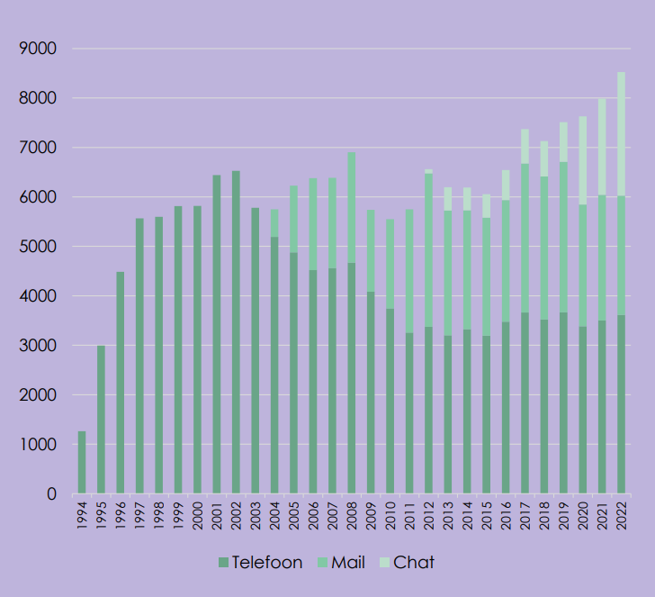
Evolutie over de jaren
Jaarlijks beantwoorde vragen sinds 1994
Stijgend aantal online vragen
(meerderheid sinds 6 jaar)
Geen daling aantal telefoongesprekken (zelfs stijging 2021 t.o.v. 2022)

Slide 11
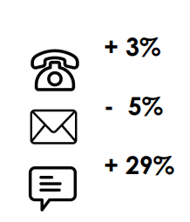
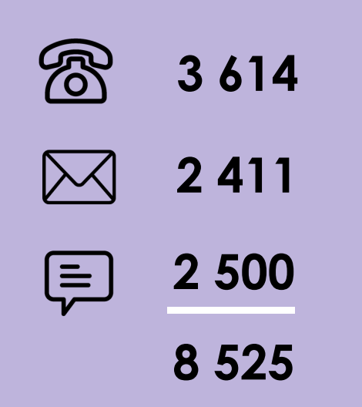
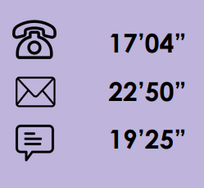
2022 uitgelicht
Verdeling van de contacten per communicatiemiddel
Totaal beantwoorde contacten = 8 525
Notes:
Sinds 2019 stijgt aantal contacten onafgebroken

Slide 12
Online toepassingen
Kennistesten en zelftesten
DASH - Zelfhulpprogramma
GRIP – Zelfhulpprogramma voor naastbetrokkenen
Game(L)over

Slide 13
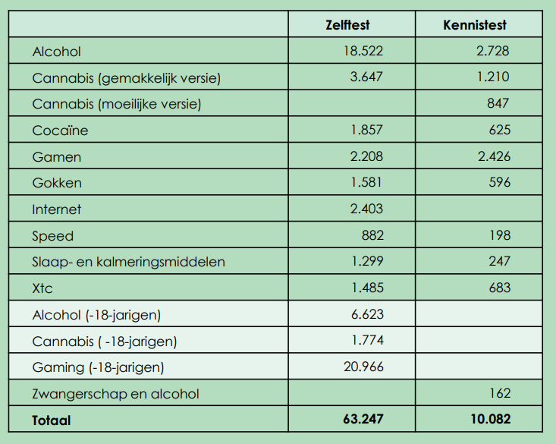
Gebruik Online tools 2002
Website: 992.018 sessies
Zelftest: 63.247
Kennistest: 10.082
3 op 10 mails via zelf- of kennistest
373 aanmeldingen DASH zelfhulp
GRIP voor ‘kinderen van’: 1.986
GRIP voor partners: 5.019
GRIP voor ouders: 4.650
Youtube, Facebook en Instagram

Slide 14
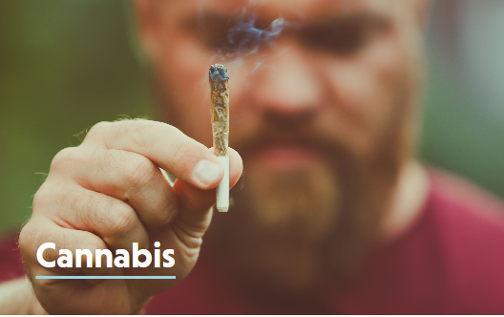
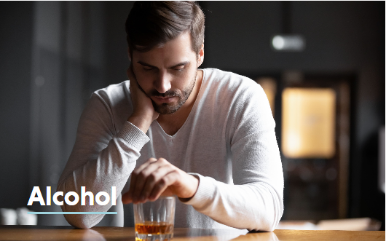
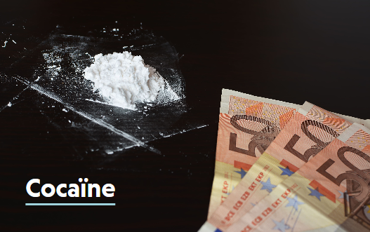
Kennistesten en Zelftesten - Bewustzijn verhogen
Alcohol, cannabis, cocaïne, gamen, GHB, gokken, internet, ketamine, slaap- en kalmeringsmiddellen, speed, xtc
Gescheiden testen voor minder- en meerderjarigen
Laagdrempelig, gratis, anoniem en onmiddellijk beschikbaar
Mogelijkheid om vraag te stellen aan De Druglijn
Notes:
Harm reduction en evidence based werken

Slide 15
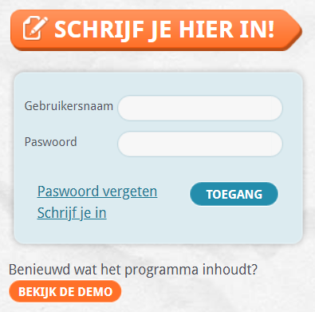
DASH - Werken aan je eigen gebruik
Online zelfhulpprogramma sinds 2016
Gericht op meerderjarige gebruikers die hun gebruik van cannabis, cocaïne, GHB en/of alcohol willen minderen of stoppen
Gratis, anoniem en onmiddellijk beschikbaar
Laagdrempelig
Notes:
Harm reduction en evidence based werken

Slide 16
GRIP - Zelfzorg voor ouders, partners en kinderen
Online zelfhulpprogramma voor naastbetrokkenen sinds 2019
Meer dan 1 op 3 vragen aan De Druglijn komen van familie en vrienden
Gratis, anoniem en onmiddellijk beschikbaar
Inzetten op draagkracht, inzicht, veerkracht en zelfzorg
Notes:
Niet preventief (‘pas ontdekt dat’)
Niet mensen die eronderdoor gaan (hulp nodig)
Doelgroep daar tussenin.
Impact, maar nog voldoende draagkracht.

Slide 17
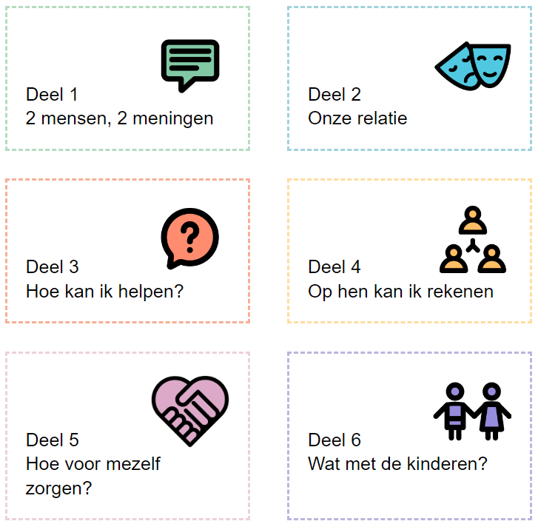
GRIP - 6 aparte modules
vorm en focus varieert naargelang de doelgroep
Benadrukken van het belang van eigen grenzen
Bevestigen van het geloof in eigen kunnen
Aanmoedigen tot voldoende zelfzorg
Notes:
Verschillende oefeningen.
Deelnemer kiest zelf.
Geen account nodig.
Jezelf link doormailen om later verder te werken.
Eindresultaat.
Inspiratie: reeds bestaande zelfhulpboekjes.

Slide 18
GRIP

Slide 19
GRIP

Slide 20
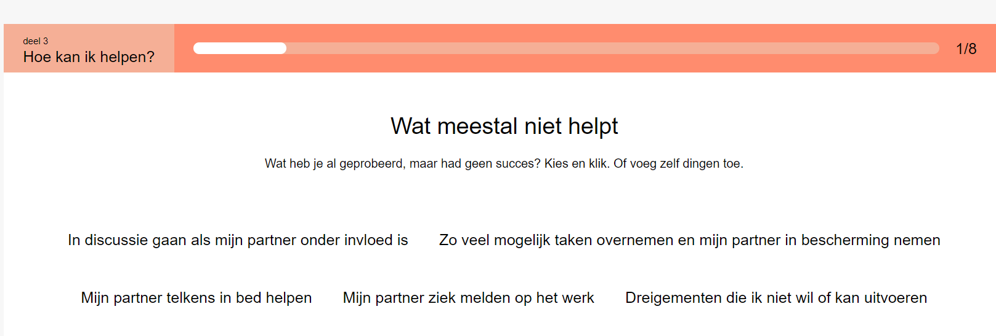
GRIP

Slide 21
GRIP

Slide 22
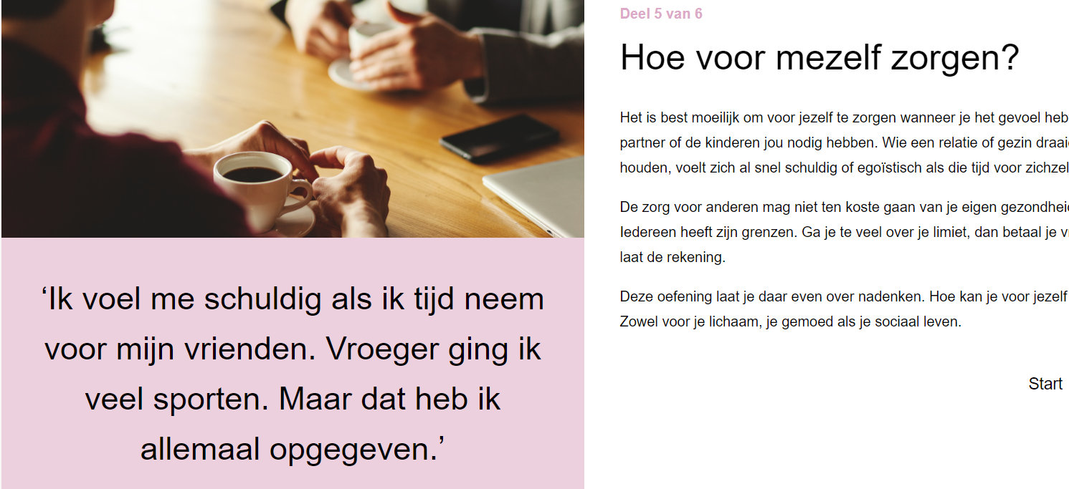
GRIP

Slide 23
GRIP

Slide 24
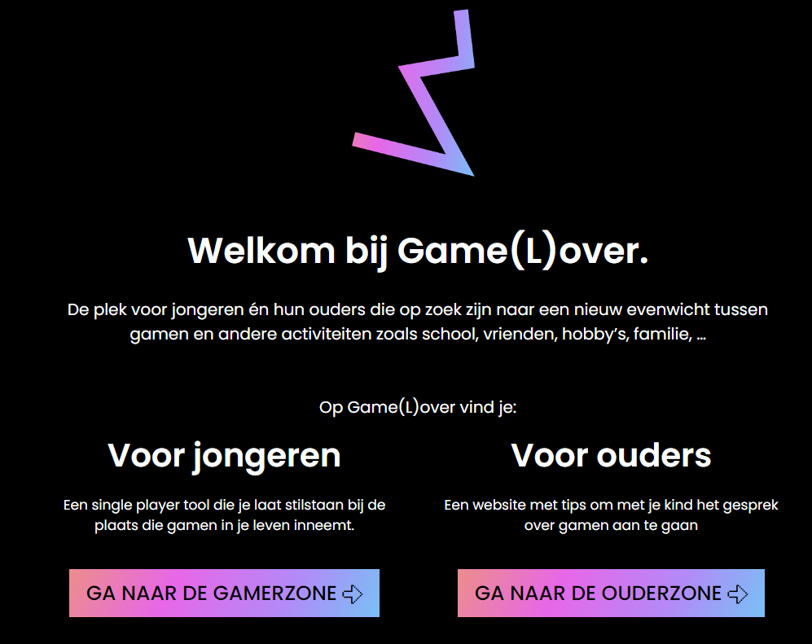
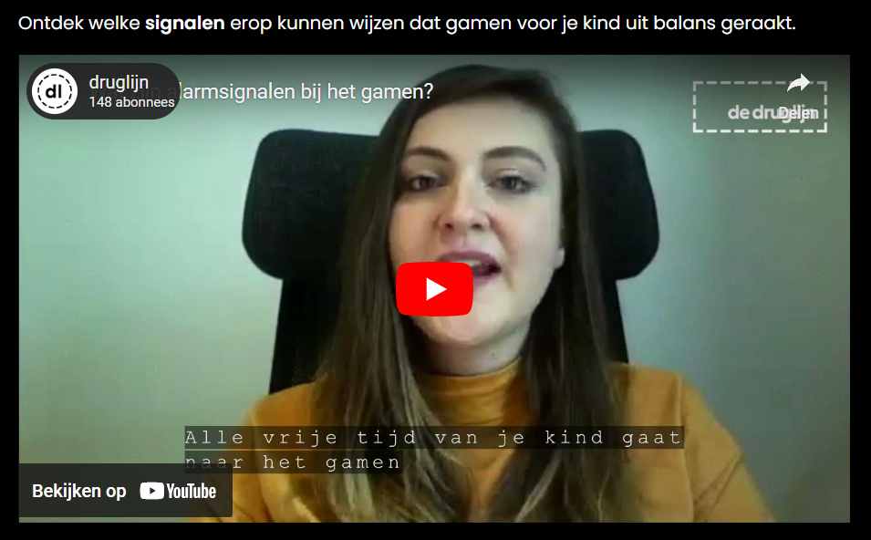
Game(L)over - voor gebruikers en ouders
Notes:
Harm reduction en evidence based werken

